Slide 1

用除法估算解决问题
R·
三
年
级
下
册
状元成才路

Slide 2

一、复习导入
口算。
150÷3= 270÷9= 450÷5=
88÷4= 3200÷8= 96÷3=
210÷7= 420÷6= 2000÷4=
50
30
90
22
400
32
30
70
500

Slide 3
二、合作探究，解决问题
天数
总路程
4
李叔叔骑自行车旅行，3天一共骑行283千米。李叔叔平均每天大约骑行多少千米？
不用算出
准确结果
每天骑行的路程＝总路程÷天数
283÷3
已知哪些信息，所求问题是什么？
怎样快速口算出一个大概的结果呢？

Slide 4


两种估算结果谁对谁错？
283千米接近300千米。
283千米更接近270千米。
283÷3 ≈ 100（千米）
283÷3 ≈ 90（千米）
300
270
李叔叔实际平均每天骑行的路程比90千米多，比100千米少。
270＜283＜300
90＜ 283÷3 ＜100
答：李叔叔平均每天大约骑行______千米。

Slide 5
两种估算方法虽然结果有差异，但都接近准确值，不影响对问题的合理解决。
在实际生活中，这样的例子多吗? 谁能举例说说?

Slide 6
例子 ：农田分地块​
农民伯伯有一块面积为 543 平方米的菜地，要平均分成 5 块种不同蔬菜，每块地大约多少平方米？​
543÷5 ≈ 110（平方米） 543÷5 ≈ 108（平方米）
合理性说明：菜地划分只需大致确定每块地面积，108~110 平方米的差距不影响种植规划，两种估算都合理。
(550)
(540)

Slide 7
一位数除三位数的估算方法
除数不变，把被除数看作与它接近的整百数或几百几十数（能被整除），然后按整百数或几百几十数除以一位数的方法口算出结果。

Slide 8

1.山东舰航母在海上航行了153千米，共用了3小时，它平均每小时大约行驶多少千米？
【教材P12 做一做】
153÷3 ≈ 50（千米）
150
答：平均每小时大约行驶50千米。

Slide 9
2.王伯伯一共摘了196个桃子，装在5个同样的筐里。估计一下平均每筐大约装几十个桃子。
【教材P12 做一做】
196÷5 ≈ 40（个）
200
答：平均每筐大约装40个桃子。

Slide 10
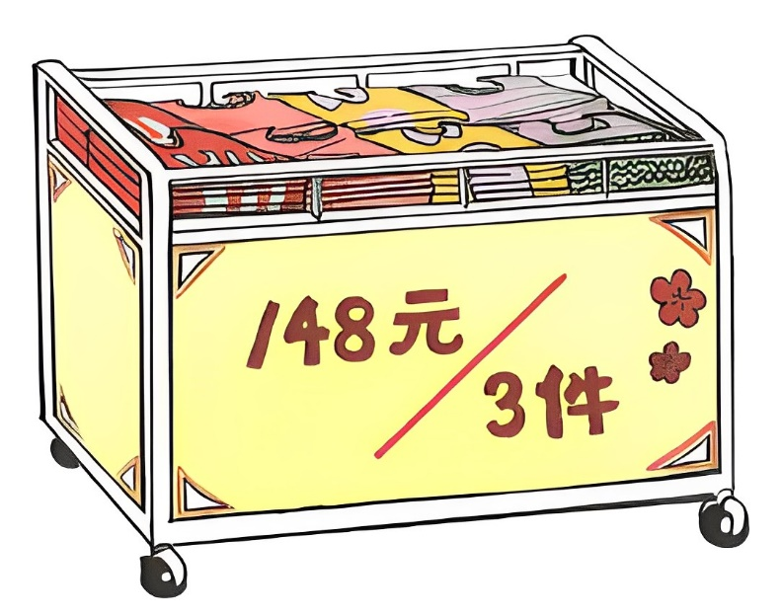
三、巩固新知，实际应用
1.估计一下每件衣服大约多少钱。
【教材P14 练习二 第7题】
148÷3 ≈ 50（元）
150
答：每件衣服大约50元。
状元成才路

Slide 11
2.王阿姨家距超市490米，她步行从家到超市花了6分钟，估计一下她平均每分钟走多少米。
【教材P14 练习二 第8题】
490÷6 ≈
80（米）
480
答：她平均每分钟大约走80米。

Slide 12
3.先计算第一行和第三行的算式，再估算第二行算式的结果。
【教材P14 练习二 第9题】
560÷7＝
80
80
320÷4＝
420÷6＝
70
81
79
88
326÷4≈
475÷6≈
617÷7≈
90
630÷7＝
360÷4＝
480÷6＝
90
80
状元成才路

Slide 13
4.下表是某小学一至三年级捐赠图书情况。
【教材P14 练习二 第10题】
年级 | 班级个数 | 捐赠图书册数
一年级 | 6 | 438
二年级 | 5 | 445
三年级 | 7 | 635
估计一下哪个年级平均每班捐赠图书的册数最多。
438÷6 ≈
80
445÷5 ≈
635÷7 ≈
90
90
480
（往大估）
630
450
（往小估）
（往大估）
445÷5 ＜90 ＜ 635÷7
答：三年级平均每班捐赠图书的册数最多。

Slide 14

课堂小结
同学们，今天的数学课你们有哪些收获呢？
状元成才路

Slide 15


Slide 16
作业设计
一、某公司部门聚餐，4张桌子一共坐了 38 人，
一共消费了 804 元。
1. 平均每张桌子大约坐多少人？
2. 平均每桌大约消费了多少钱？
1. 38÷4 ≈ 10（人）
2. 804÷4 ≈ 200（元）

Slide 17
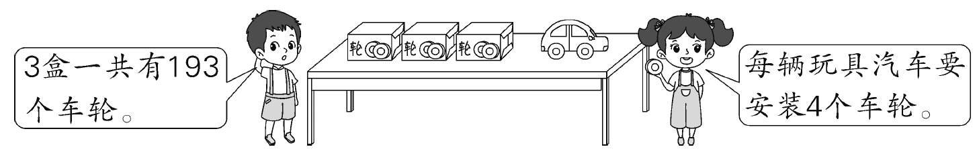
二、
1.平均每盒大约有多少个车轮？
2.这些车轮大约能安装多少辆玩具汽车？
1. 193÷3 ≈ 60（个）
2. 193÷4 ≈ 50（辆）

